Slide 1
Εισαγωγή στην Ψυχολογία
Ανοικτά Ακαδημαϊκά Μαθήματα στο ΤΕΙ Αθήνας
Ενότητα 7: Προσοχή
Δρ. Κατερίνα Μανιαδάκη, Ψυχολόγος
Τμήμα Κοινωνικής Εργασίας
Το περιεχόμενο του μαθήματος διατίθεται με άδεια Creative Commons εκτός και αν αναφέρεται διαφορετικά | Το έργο υλοποιείται στο πλαίσιο του Επιχειρησιακού Προγράμματος «Εκπαίδευση και Δια Βίου Μάθηση» και συγχρηματοδοτείται από την Ευρωπαϊκή Ένωση (Ευρωπαϊκό Κοινωνικό Ταμείο) και από εθνικούς πόρους.

Slide 2
Ορισμός της προσοχής
Η προσοχή είναι μία αυτόνομη διεργασία του κεντρικού νευρικού συστήματος, κατά την οποία οι αισθήσεις εστιάζουν σε συγκεκριμένα ερεθίσματα του περιβάλλοντος.

Slide 3
Gradual change
Παρακολουθείστε το παρακάτω βίντεο:
Gradual Change Test 1
Είστε σίγουροι ότι αντιλαμβάνεστε ότι συμβαίνει μπροστά στα μάτια σας;

Slide 4
Ιστορική αναδρομή στη μελέτη της προσοχής (1 από 3)
W. James και άλλοι από τους πρώτους ψυχολόγους | Μελέτησαν την προσοχή με τη μέθοδο της ενδοσκόπησης.
Συμπεριφορισμός | Η επίδραση της άποψης ότι οι εσωτερικές λειτουργίες του νου δεν μπορούν να μελετηθούν οδήγησε στην εξασθένηση των ερευνών για την προσοχή μέχρι τη δεκαετία του 1950.
Β΄ παγκόσμιος πόλεμος | Οι ραγδαίες τεχνολογικές αλλαγές κατέστησαν αναγκαία τη μελέτη της προσοχής για την αποτελεσματικότερη χρήση της νέας ηλεκτρονικής τεχνολογίας.
Εφεύρεση του μαγνητοφώνου | Κατέστησε δυνατή την πειραματική μελέτη της προσοχής με έγκυρο και επιστημονικό τρόπο.

Slide 5
Ιστορική αναδρομή στη μελέτη της προσοχής (2 από 3)
Ένα σοβαρό πρόβλημα ήταν π.χ. η ικανότητα των ανθρώπων να συνεχίζουν ένα πληκτικό και μονότονο έργο διατηρώντας την προσοχή και την εγρήγορσή τους, π.χ. να παρακολουθούν αποτελεσματικά για πολλή ώρα την οθόνη των ραντάρ.
Μετά το Β΄ παγκόσμιο πόλεμο οι ερευνητές άρχισαν να ασχολούνται με το πώς οι άνθρωποι θα μπορούσαν να κάνουν αποτελεσματικότερη τη χρήση της τεχνολογίας.

Slide 6
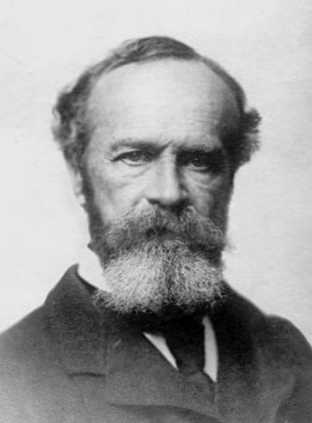
Ιστορική αναδρομή στη μελέτη της προσοχής (3 από 3)
Σπούδασε ιατρική, φυσιολογία και βιολογία και ασχολήθηκε με τη ψυχολογία και τη φιλοσοφία. Το 1890 έγραψε το βιβλίο «Βασικές αρχές ψυχολογίας».
“Wm james”, από Materialscientist διαθέσιμο ως κοινό κτήμα
W. James (1842-1910)

Slide 7
Περιορισμοί της προσοχής
Δεν μπορούμε συνειδητά να δίνουμε προσοχή προς όλα τα αισθητήρια εισιόντα μας συγχρόνως.
H λειτουργία της προσοχής είναι να αποτρέπει την υπερφόρτωση της ικανότητας επεξεργασίας πληροφοριών του ατόμου.

Slide 8
1. Η επιλεκτική προσοχή
Η επιλεκτική προσοχή αναφέρεται στην επικέντρωση της προσοχής σε ένα ερέθισμα και στον αποκλεισμό των άλλων.
Η επιλεκτική προσοχή αρχίζει από μικρή ηλικία και η επιλογή των ερεθισμάτων που το άτομο προσέχει, αντιστοιχεί προς τα ενδιαφέροντα τα οποία κυριαρχούν σε κάθε ηλικία.
“Tania Cagnotto”, από Borgil διαθέσιμο με άδεια CC BY-SA 3.0
Η προετοιμασία του αθλητή

Slide 9
Παιχνίδι μπάσκετ
Παρακολουθήστε το παρακάτω βίντεο:
selective attention test

Slide 10
Oι άνθρωποι δεν προσέχουν
Παρακολουθείστε το παρακάτω βίντεο:
People Don't Pay Attention

Slide 11
Έργο διχωτικής ακοής (1 από 2)
O Broadbent μελέτησε το 1958 τη δυνατότητα των ανθρώπων να επικεντρώνουν την προσοχή τους. Η έρευνα αυτή είχε στόχο τη διερεύνηση των προβλημάτων ελέγχου της εναέριας κυκλοφορίας. Έτσι ανέπτυξε ένα πείραμα το οποίο είναι γνωστό ως έργο διχωτικής ακοής
Παρουσιάζονται ταυτόχρονα ένα μήνυμα (τριψήφιος αριθμός) στο δεξί αυτί ενός ατόμου και ένα διαφορετικό μήνυμα (ένας διαφορετικός τριψήφιος αριθμός) στο αριστερό του αυτί. Ζητείται από το άτομο να επαναλαμβάνει οτιδήποτε ακούει.

Slide 12
Έργο διχωτικής ακοής (2 από 2)
Αποτέλεσμα
Οι άνθρωποι κάνουν λιγότερα λάθη όταν επαναλαμβάνουν συνήθως αυτά που ακούνε αυτί προς αυτί και συνήθως αυτό κάνουν.

Slide 13
Το μοντέλο φίλτρου του Broadbent (1 από 2)
Στο πείραμα αυτό κάθε αυτί είναι ένα κανάλι. Μπορούμε να ακούμε είτε το δεξί αυτί είτε το αριστερό. Έτσι, δίνουμε προσοχή μόνο στο μήνυμα του ενός αυτιού κάθε φορά.
Αισθητηριακά ερεθίσματα
Πληροφορίες στις οποίες δόθηκε προσοχή

Slide 14
Το μοντέλο φίλτρου του Broadbent (2 από 2)
Το φίλτρο το οποίο επιλέγει το κανάλι της προσοχής κάνει την επιλογή μόνο στη βάση των φυσικών χαρακτηριστικών του μηνύματος (π.χ. τύπος της φωνής).
Το νόημα του μηνύματος δεν λαμβάνεται καθόλου υπόψη από το φίλτρο και έτσι, οποιοδήποτε μήνυμα αποστέλλεται προς το παραμελημένο αυτί, δεν κατανοείται.
Επιλεγμένο εισιόν για προσοχή
Αισθήσεις (όραση, ακοή, κλπ)
Βραχυπρόθεσμη μνήμη
ΦΙΛΤΡΟ
Αισθητηριακά συστήματα
Επιλογή στη βάση μόνο των φυσικών χαρακτηριστικών του ερεθίσματος

Slide 15
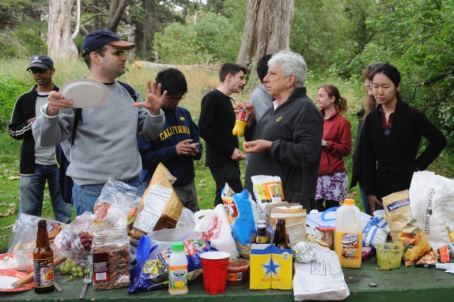
Το φαινόμενο του κοκτέιλ πάρτι
Φανταστείτε ότι είσαστε με φίλους σε ένα πάρτι. Είναι πολύ πιθανό ότι θα έχετε στραμμένη την προσοχή σας στη δική σας συνομιλία και θα αγνοείτε τις υπόλοιπες. Ωστόσο, αν σε μια συνομιλία που δεν προσέχατε αναφερθεί το όνομά σας, τότε είναι πολύ πιθανό να το ακούσετε (Cherry, 1953).
“People talking with picnic table in front”, από D Coetzee
διαθέσιμο με άδεια CC BY 2.0

Slide 16
Οι αδυναμίες του μοντέλου του Broadbent
Σύμφωνα με το μοντέλο του Broadbent, το άκουσμα του ονόματός μας στην περίπτωση του κοκτέιλ πάρτυ θα ήταν αδύνατο, διότι τα παραμελημένα μηνύματα θα είχαν απορριφθεί προτού το άτομο επεξεργαστεί τον ήχο για να εξαγάγει το νόημα.
Συνεπώς το μοντέλο αυτό δεν είναι επαρκές γιατί δεν επιτρέπει συνυπολογισμό του νοήματος προτού λάβει χώρα το φιλτράρισμα.
Μεταγενέστερες έρευνες έδειξαν ότι τελικά υπάρχει κάποιου είδους σημασιολογική ανάλυσης των παραμελημένων μηνυμάτων ακόμη κι αν ο ακροατής δεν έχει συνειδητή ενημερότητα της ακοής του παραμελημένου μηνύματος.

Slide 17
Παράγοντες που επηρεάζουν την επιλεκτική προσοχή (1 από 4)
Επειδή είναι τόσοι πολλοί οι παράγοντες οι οποίοι επηρεάζουν την επιλεκτική προσοχή, οι άνθρωποι βλέποντας την ίδια σκηνή μπορεί να την αντιληφθούν με τελείως διαφορετικό τρόπο ο καθένας.
Τείνουμε να προσέχουμε περισσότερο τις καταστάσεις οι οποίες για τον ένα ή τον άλλο λόγο μας ενδιαφέρουν.
Για παράδειγμα, ο χριστιανός αντιλαμβάνεται τελείως διαφορετικά τον επιτάφιο απ’ ότι ο Μωαμεθανός.
Τα κίνητρά μας –τα οποία σχετίζονται τόσο με τις ανάγκες όσο και με χαρακτηριστικά της προσωπικότητάς μας- επηρεάζουν την επιλογή.
Για παράδειγμα, διαφορετικά μπορεί να αντιλαμβάνεται μια κατάσταση ο αισιόδοξος απ’ ότι ο απαισιόδοξος).

Slide 18
Παράγοντες που επηρεάζουν την επιλεκτική προσοχή (2 από 4)
Η επιλεκτική προσοχή επηρεάζεται ακόμη από εξωτερικούς παράγοντες, όπως:
Αντίθεση ανάμεσα στα ερεθίσματα,
Κίνηση ερεθίσματος,
Επανάληψη ερεθίσματος,
Ασυνήθιστο ή απροσδόκητο,
Ξαφνική μεταβολή ερεθίσματος,
Ένταση ερεθίσματος.

Slide 19
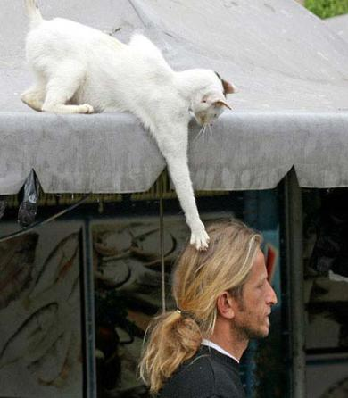
Παράγοντες που επηρεάζουν την επιλεκτική προσοχή (3 από 4)
Το απροσδόκητο
funnyfails.com

Slide 20
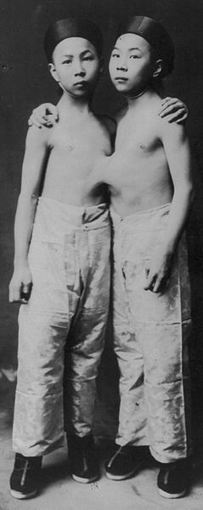
Παράγοντες που επηρεάζουν την επιλεκτική προσοχή (4 από 4)
Το ασυνήθιστο
“Korean Siamese twins 1903”, από Mu διαθέσιμο ως κοινό κτήμα

Slide 21
2. Η συντηρούμενη προσοχή
Η συντηρούμενη προσοχή είναι ένας ευρύς όρος που αναφέρεται στη συνεχή αναζήτηση ή προσοχή ενός ερεθίσματος.

Slide 22
Ιστορική αναδρομή στη διερεύνηση της συντηρούμενης προσοχής
Ο Mackworth (1950) ασχολήθηκε με τη διερεύνηση της ικανότητας του ατόμου για παρατεταμένη συγκέντρωση της προσοχής.
Μείωση της επίδοσης
Το άτομο είναι στην αρχή ακριβές αλλά καθώς περνά η ώρα θα αρχίσει να κάνει λάθη με αυξητικούς ρυθμούς.

Slide 23
Παράγοντες που επιδρούν στη συντηρούμενη προσοχή (1 από 3)
Η συντηρούμενη προσοχή βελτιώνεται με την αύξηση του επιπέδου διέγερσης του ατόμου, π.χ. με συχνά διαλείμματα όπου το άτομο αλλάζει δραστηριότητα.
Η έλλειψη ύπνου μειώνει το επίπεδο διέγερσης του ατόμου με αποτέλεσμα τη μείωση της επίδοσης.
Προτιμώνται δραστηριότητες οι οποίες προσφέρουν αισθητηριακή μεταβολή π.χ. γυμναστική.
Ένας παράγοντας που μπορεί επίσης να αυξήσει τις επιδόσεις του ατόμου ήταν η συνεχής επανατροφοδότηση.

Slide 24
Παράγοντες που επιδρούν στη συντηρούμενη προσοχή (2 από 3)
Η διάρκεια της προσοχής σχετίζεται με χαρακτηριστικά της προσωπικότητας αλλά και του ερεθίσματος.
Χαρακτηριστικά του ερεθίσματος
Ένταση,
Χρώμα,
Ποικιλία,
Καινοφανές.

Slide 25
Παράγοντες που επιδρούν στη συντηρούμενη προσοχή (3 από 3)
Παράγοντες που μπορούν να περιορίσουν τη μείωση της επίδοσης
Παράγοντες που επιδρούν: | Περιορίζεται από:
Παράγοντες του έργου:
Ένταση σημάτων | Εντονότερα σήματα
Διάρκεια σημάτων | Διαρκέστερα σήματα
Χωρική πιθανότητα | Σήματα κοντά στο κέντρο της οθόνης
Ατομικοί παράγοντες:
Επανατροφοδότηση στην επίδοση | Οποιαδήποτε επανατροφοδότηση: αληθινή ή λαθεμένη
Διεγερτικές ουσίες (αμφεταμίνη) | Μέτριες δόσεις
Τιμές στο τεστ προσωπικότητας του Eysenck | Υψηλή εσωστρέφεια
Περιστασιακοί παράγοντες:
Περιβαλλοντικός θόρυβος | Μέτριες ενοχλήσεις (π.χ. τηλέφωνο)
Κοινωνικός περίγυρος | Παρουσία άλλων (ειδικά ανωτέρων)

Slide 26
Προσοχή και διέγερση του εγκέφαλου (1 από 2)
Ποιο είναι το επίπεδο διέγερσης του εγκεφάλου το οποίο διευκολύνει την συγκέντρωση της προσοχής;
Κάτι που αξίζει να δοκιμάσετε: Μπορείτε να τοποθετήσετε καθένα από τους τρεις παρακάτω οδηγούς πάνω στην καμπύλη διέγερσης και επίδοσης στο σχήμα;
Η σχέση μεταξύ διέγερσης και επίδοσης θεωρείται συχνά ως μια καμπύλη ανεστραμμένου U. Η επίδοση είναι καλή στα μεσαία επίπεδα της διέγερσης άλλα είναι πολύ φτωχή στα πολύ χαμηλά ή πολύ υψηλά επίπεδα

Slide 27
Προσοχή και διέγερση του εγκέφαλου (2 από 2)
Ο οδηγός Α επιστρέφει από μία γαμήλια τελετή στις 3:00 π.μ. ήταν ξύπνιος επί 21 ώρες, οδηγούσε σε έναν άδειο αυτοκινητόδρομο για 2 ώρες, μέσα στο αυτοκίνητο επικρατούσε πολύ ζέστη και όλοι οι συνεπιβάτες ήταν κοιμισμένοι.
Ο οδηγός Β έχει μπλοκαριστεί σε ένα κυκλοφοριακό μποτιλιάρισμα στον αυτοκινητόδρομο. Μέσα στο μικρό αυτοκίνητο βρίσκονται 4 παιδιά και ένας σκύλος. Έχουν δε καθυστερήσει μία ώρα για τον έλεγχο των εισιτηρίων στο αεροδρόμιο. Τα δύο παιδιά είναι νευρικά και ένα άλλο μόλις έχει κάνει εμετό πάνω στο σκύλο. Ο οδηγός Β έχει πονοκέφαλο που διαρκώς μεγαλώνει και το ραδιόφωνο παίζει πολύ δυνατά.
Η οδηγός Γ σκέφτεται ήρεμα τη συνάντηση που πρόκειται να έχει σε 30 λεπτά. Είναι στην ώρα της, ήρεμη και εντελώς ξύπνια. Το αυτοκίνητο είναι στρωτό και αθόρυβο, ο δρόμος είναι φαρδύς και οι στροφές ελαφρές διαμέσου των παρυφών ενός γραφικού πάρκου.

Slide 28
Ο ρόλος της προσοχής στη μάθηση
Η προσοχή | Θέτει σε λειτουργία τη διαδικασία της αντίληψης, με την οποία το άτομο επεξεργάζεται διεξοδικά το μαθησιακό αντικείμενο.
Κοινωνική θεωρία της μάθησης (Bandura, 1971) | Όλα τα μαθησιακά φαινόμενα συντελούνται με την προσοχή και την παρατήρηση. Το άτομο παρατηρεί τις εμπειρίες ενός προτύπου, έτσι ώστε να μαθαίνει από την παρατήρησή του.
Η ικανότητα για προσοχή και μάθηση | Είναι παρούσα από τη γέννηση αλλά αυξάνεται, ενισχύεται και εξειδικεύεται με την ανάπτυξη του παιδιού. Τα βρέφη π.χ. βλέπουν επί περισσότερο χρόνο μία επιφάνεια με σχέδιο παρά μία κενή επιφάνεια.

Slide 29
Συντηρούμενη προσοχή και μάθηση
Μας εξασφαλίζει τη δυνατότητα να εστιάσουμε σε συγκεκριμένο ερέθισμα.
Μας βοηθά να ανακαλέσουμε από τη μνήμη ανενεργές πληροφορίες οι οποίες απαιτούνται για την επίλυση συγκεκριμένου προβλήματος.
Μας επιτρέπει να εστιάσουμε σε άλλο στοιχείο ή πληροφορία όταν αυτό απαιτείται.

Slide 30
Τέλος Ενότητας

Slide 31
Σημειώματα

Slide 32
Σημείωμα Αναφοράς
Copyright Τεχνολογικό Εκπαιδευτικό Ίδρυμα Αθήνας, Κατερίνα Μανιαδάκη 2014. Κατερίνα Μανιαδάκη. «Εισαγωγή στην Ψυχολογία. Ενότητα 7: Προσοχή». Έκδοση: 1.0. Αθήνα 2014. Διαθέσιμο από τη δικτυακή διεύθυνση: ocp.teiath.gr.

Slide 33
Σημείωμα Αδειοδότησης
Το παρόν υλικό διατίθεται με τους όρους της άδειας χρήσης Creative Commons Αναφορά, Μη Εμπορική Χρήση Παρόμοια Διανομή 4.0 [1] ή μεταγενέστερη, Διεθνής Έκδοση. Εξαιρούνται τα αυτοτελή έργα τρίτων π.χ. φωτογραφίες, διαγράμματα κ.λ.π., τα οποία εμπεριέχονται σε αυτό. Οι όροι χρήσης των έργων τρίτων επεξηγούνται στη διαφάνεια «Επεξήγηση όρων χρήσης έργων τρίτων».
Τα έργα για τα οποία έχει ζητηθεί άδεια αναφέρονται στο «Σημείωμα Χρήσης Έργων Τρίτων».
[1] http://creativecommons.org/licenses/by-nc-sa/4.0/
Ως Μη Εμπορική ορίζεται η χρήση:
που δεν περιλαμβάνει άμεσο ή έμμεσο οικονομικό όφελος από την χρήση του έργου, για το διανομέα του έργου και αδειοδόχο
που δεν περιλαμβάνει οικονομική συναλλαγή ως προϋπόθεση για τη χρήση ή πρόσβαση στο έργο
που δεν προσπορίζει στο διανομέα του έργου και αδειοδόχο έμμεσο οικονομικό όφελος (π.χ. διαφημίσεις) από την προβολή του έργου σε διαδικτυακό τόπο
Ο δικαιούχος μπορεί να παρέχει στον αδειοδόχο ξεχωριστή άδεια να χρησιμοποιεί το έργο για εμπορική χρήση, εφόσον αυτό του ζητηθεί.

Slide 34
Επεξήγηση όρων χρήσης έργων τρίτων
©
Δεν επιτρέπεται η επαναχρησιμοποίηση του έργου, παρά μόνο εάν ζητηθεί εκ νέου άδεια από το δημιουργό.
διαθέσιμο με άδεια CC-BY
Επιτρέπεται η επαναχρησιμοποίηση του έργου και η δημιουργία παραγώγων αυτού με απλή αναφορά του δημιουργού.
διαθέσιμο με άδεια CC-BY-SA
Επιτρέπεται η επαναχρησιμοποίηση του έργου με αναφορά του δημιουργού, και διάθεση του έργου ή του παράγωγου αυτού με την ίδια άδεια.
διαθέσιμο με άδεια CC-BY-ND
Επιτρέπεται η επαναχρησιμοποίηση του έργου με αναφορά του δημιουργού.
Δεν επιτρέπεται η δημιουργία παραγώγων του έργου.
διαθέσιμο με άδεια CC-BY-NC
Επιτρέπεται η επαναχρησιμοποίηση του έργου με αναφορά του δημιουργού.
Δεν επιτρέπεται η εμπορική χρήση του έργου.
διαθέσιμο με άδεια CC-BY-NC-SA
Επιτρέπεται η επαναχρησιμοποίηση του έργου με αναφορά του δημιουργού
και διάθεση του έργου ή του παράγωγου αυτού με την ίδια άδεια.
Δεν επιτρέπεται η εμπορική χρήση του έργου.
διαθέσιμο με άδεια CC-BY-NC-ND
Επιτρέπεται η επαναχρησιμοποίηση του έργου με αναφορά του δημιουργού.
Δεν επιτρέπεται η εμπορική χρήση του έργου και η δημιουργία παραγώγων του.
διαθέσιμο με άδεια
CC0 Public Domain
Επιτρέπεται η επαναχρησιμοποίηση του έργου, η δημιουργία παραγώγων αυτού και η εμπορική του χρήση, χωρίς αναφορά του δημιουργού.
διαθέσιμο ως κοινό κτήμα
Επιτρέπεται η επαναχρησιμοποίηση του έργου, η δημιουργία παραγώγων αυτού και η εμπορική του χρήση, χωρίς αναφορά του δημιουργού.
χωρίς σήμανση
Συνήθως δεν επιτρέπεται η επαναχρησιμοποίηση του έργου.

Slide 35
Διατήρηση Σημειωμάτων
Οποιαδήποτε αναπαραγωγή ή διασκευή του υλικού θα πρέπει να συμπεριλαμβάνει:
το Σημείωμα Αναφοράς
το Σημείωμα Αδειοδότησης
τη δήλωση Διατήρησης Σημειωμάτων
το Σημείωμα Χρήσης Έργων Τρίτων (εφόσον υπάρχει)
μαζί με τους συνοδευόμενους υπερσυνδέσμους.

Slide 36
Χρηματοδότηση
Το παρόν εκπαιδευτικό υλικό έχει αναπτυχθεί στo πλαίσιo του εκπαιδευτικού έργου του διδάσκοντα.
Το έργο «Ανοικτά Ακαδημαϊκά Μαθήματα στο ΤΕΙ Αθήνας» έχει χρηματοδοτήσει μόνο την αναδιαμόρφωση του εκπαιδευτικού υλικού.
Το έργο υλοποιείται στο πλαίσιο του Επιχειρησιακού Προγράμματος «Εκπαίδευση και Δια Βίου Μάθηση» και συγχρηματοδοτείται από την Ευρωπαϊκή Ένωση (Ευρωπαϊκό Κοινωνικό Ταμείο) και από εθνικούς πόρους.

